Slide 1

UFABC
Bacharelado em Ciência & Tecnologia
Bioquímica: Estrutura, Propriedades e Funções de Biomoléculas
(BC0308)
Prof. Dr. Luiz R. Nunes
Luiz.Nunes@ufabc.edu.br

Slide 2
Estrutura da disciplina
3 - 2 - 6
Aulas teóricas
Aulas práticas
Estudo individual

Slide 3
EMENTA
“Introdução ao universo das transformações da matéria que ocorrem em sistemas biológicos a fim de desenvolver uma visão crítica da estreita relação estrutura/propriedades/funções das biomoléculas nos seus mais diversos níveis e correlacionar processos bioquímicos com as características macroscópicas dos seres vivos, bem como suas implicações nos diversos ramos do conhecimento científico e tecnológico.”

Slide 4
Horários da disciplina
Aulas Teóricas (Prof. Luiz R. Nunes)
Sala 102 (Bloco Alfa 2 - SBC)
4as Feiras – 10:00 – 12:00 hrs
5as Feiras – 10:00 – 12:00 hrs (Quinzenal, com início em 25/09)
4as Feiras – 13:00 – 15:00 hrs (Bloco Delta, sala 341, para atendimento)
Aulas Práticas (Prof.s César Ribeiro, Giselle Cerchiaro e Célio Angolin)
Laboratório de Biologia (sala A1-L-302, 303 e 305, Bloco Alfa, 3º andar)
2as Feiras – 8:00 – 10:00 hrs

Slide 5
Estrutura da disciplina e avaliação
1. Parte teórica
Aulas expositivas (faltas e resenhas)
Aulas disponibilizadas em: goo.gl/5sfiM9
2 Avaliações individuais (Teoria P1 e Teoria P2)
2. Parte prática
1 Avaliações Teórico-Prática
Apostila de aulas práticas disponível no link acima

Slide 6
Norteadores de notas e Conceitos
Aproveitamento | Conceito
85 - 100 % | A
70 - 84 % | B
55 - 69 % | C
50 - 54 % | D
< 50 % | F
reprovação por faltas | O

Slide 7
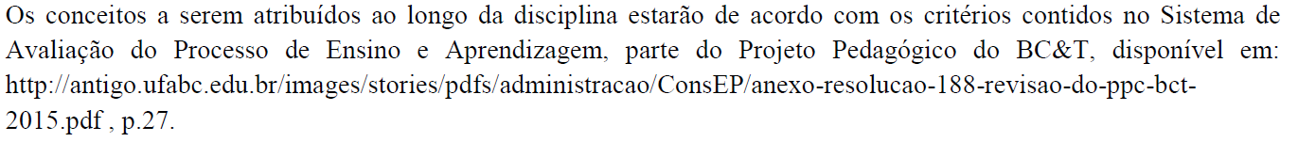
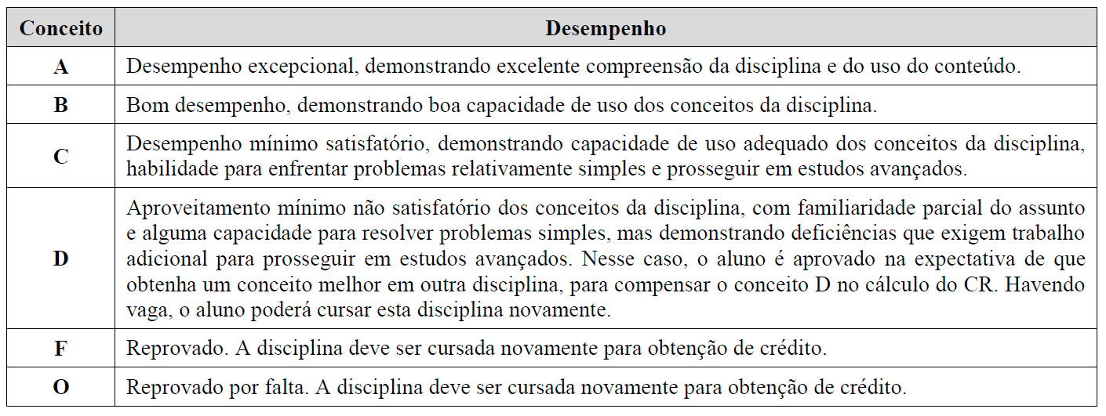
Definição de conceitos

Slide 8
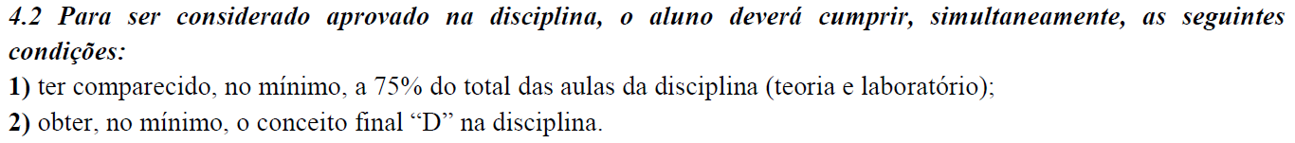
Composição do conceito final

Slide 9
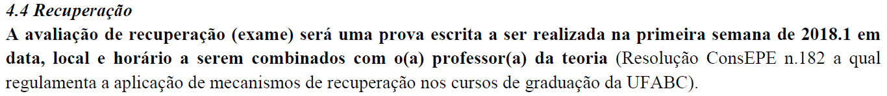
Exame de Recuperação
de 2020-1 em
Informações sobre o exame serão postados no drive da disciplina (goo.gl/5sfiM9) no início do período letivo de 2020-1

Slide 10
Calendário Acadêmico 2019

Slide 11
Teoria: Cronograma e Conteúdo
SEMANA | CONTEÚDO
1 (25-26/09) I | 25/09 – Apresentação da disciplina, docentes, normas e critérios de avaliação. Introdução às Biomoléculas. Estruturas carbônicas em sistemas biológicos. Funções orgânicas e suas propriedades 26/09 – UFABC para Todos – Não haverá aula
2 (02/10) II | 02/10 – Dissociação e equilíbrio químico da água; revisão de conceitos de pH, ácidos/bases e sistemas tampão. Princípios de Termodinâmica.
3 (09-10/10) I | 09/10 – O ambiente aquoso. Estrutura e propriedades coligativas da molécula de água. Propriedades físico-químicas do ambiente aquoso e seu papel na manutenção das principais reações bioquímicas. 10/10 – Estrutura e composição dos principais grupos de Biomoléculas.
4 (16/10) II | 16/10 – Propriedades e funções de aminoácidos e proteínas. Ligações peptídicas. Peptídeos em sistemas bioquímicos. Níveis de Organização de Proteínas

Slide 12
Teoria: Cronograma e Conteúdo
SEMANA | CONTEÚDO
5 (23-24/10) I | 23/10 – Proteínas Fibrilares Estruturais; Proteínas Globulares 24/10 – Avaliação # 1
6 (30/10) II | 30/10 – Enzimas: conceito, estrutura e papel nos processos catalíticos bioquímicos.
7 (06-07/11) I | 06/11 – Conceitos de Cinética enzimática. 07/11 – Estrutura, propriedades e funções de lipídeos.
8 (13/11) II | 13/11 – Agregados lipídicos e Membranas Biológicas.

Slide 13
Teoria: Cronograma e Conteúdo
SEMANA | CONTEÚDO
9 (20-21/11) I | 20/11 – Feriado – Não haverá aula 21/11 – Propriedades e funções de carboidratos simples e complexos
10 (27/11) II | 27/11 – Estrutura e função de glicoproteínas, peptideoglicanos e glicoconjugados.
11 (04-05/12) I | 04/12 – Propriedades e funções de bases nitrogenadas. Estrutura e função do DNA e RNA. Processos informacionais contidos nos ácidos nucléicos 05/12 – Avaliação # 2
12 (11/12) II | 11/12 - Avaliação substitutiva (Resolução ConsEPE UFABC n. 181, de 23/10/14)

Slide 14
Bibliografia básica
LEHNINGER, A.L.; NELSON, D.L.; COX, M.M. Princípios de bioquímica. 4 ed. São Paulo:Sarvier, 2006. 1202 p.
VOET, D.; VOET, J.G. Bioquímica. 3 ed. Porto Alegre:Artmed, 2006, 1596 p.
BERG, J. M.; TYMOCZKO, J.L; STRYER, L. Bioquímica, 5 ed., Rio de Janeiro: Guanabara Koogan, 2004.

